Slide 1
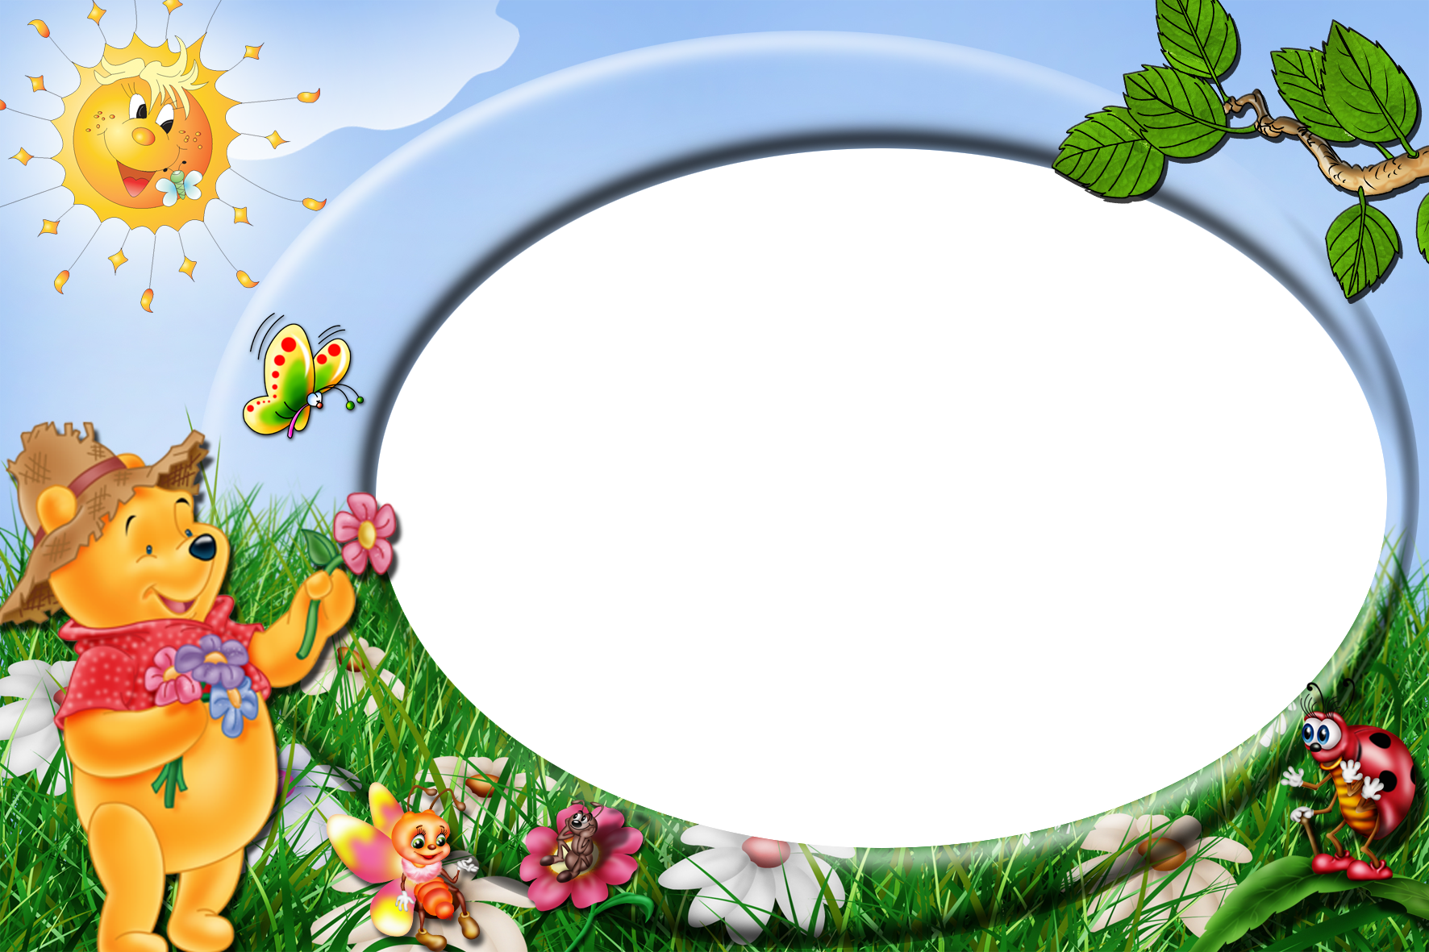
Khởi động

Slide 2
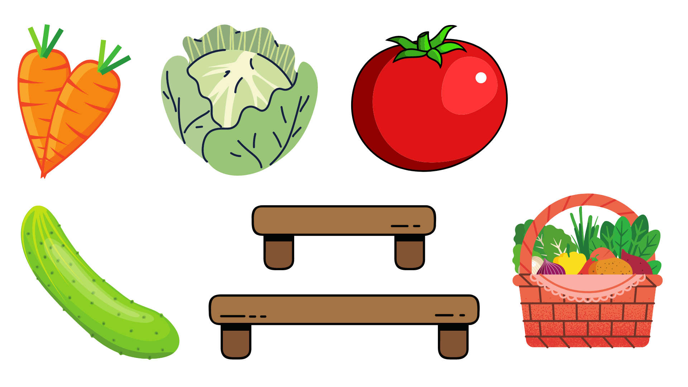





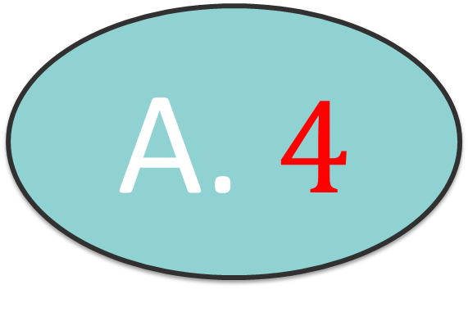




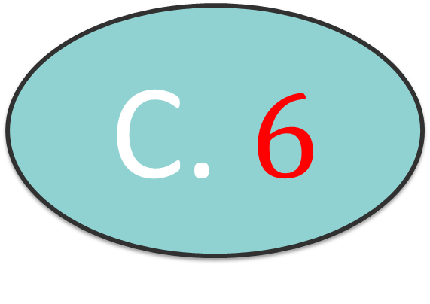
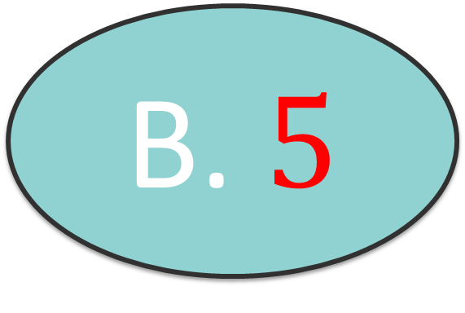

6 x ...?.. = 30
A. $4$
A. $4$
B. $5$
B. $5$
C. $6$
C. $6$
D. $7$
D. $7$
Notes:
Thầy cô click vào củ cà rốt bên trái để về lại slide trò chơi

Slide 3

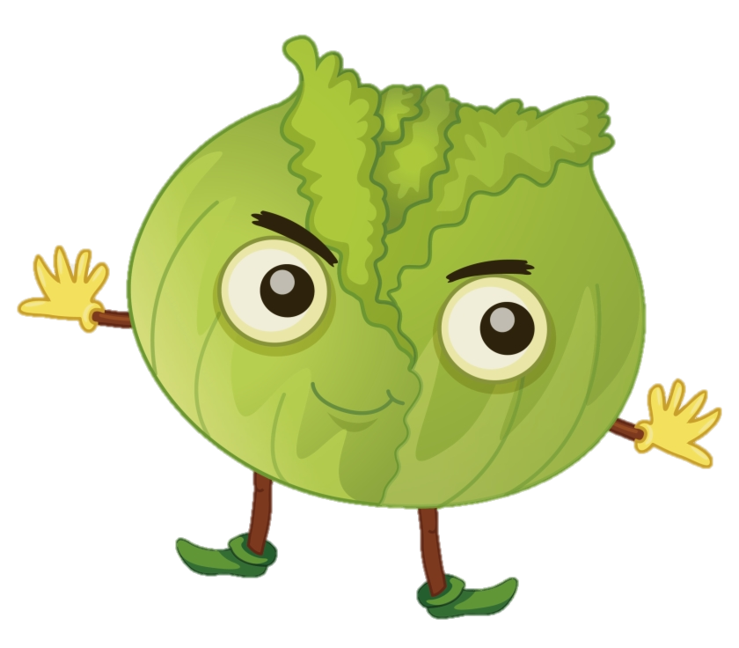



6 x 10 = ...?...
A.$54$
B. $60$
A. 54
B. 60
C.48
D. 42
C. 48
D. $42$
Notes:
Thầy cô click vào bắp cải bên trái để về lại slide trò chơi

Slide 4

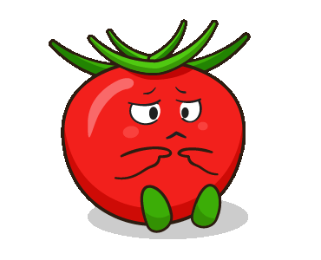
6 x..?..= 18
B. 4
A. 2
B. 4
A. 2
C. 3
C. 3
D. 5
D. 5
Notes:
Thầy cô click vào quả cà chua bên trái để về lại slide trò chơi

Slide 5


6 x 7 = ..?..
B. 36
A. 42
B.36
A. 42
C. 48
C. 48
D. 54
D. 54
Notes:
Thầy cô click vào quả dưa leo bên trái để về lại slide trò chơi

Slide 6

Thứ sáu ngày 26 tháng 9 năm 2025
Toán
Bài 9: Gấp một số lên một số lần

Slide 7



Slide 8
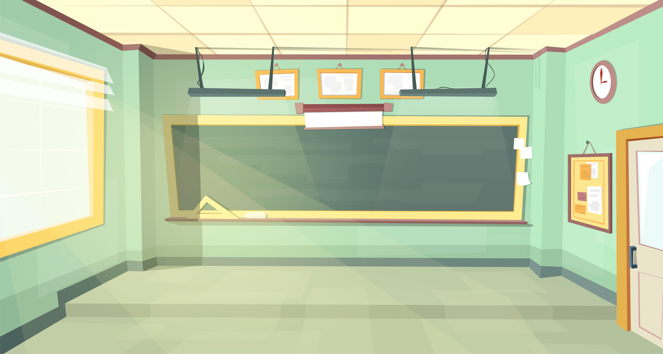
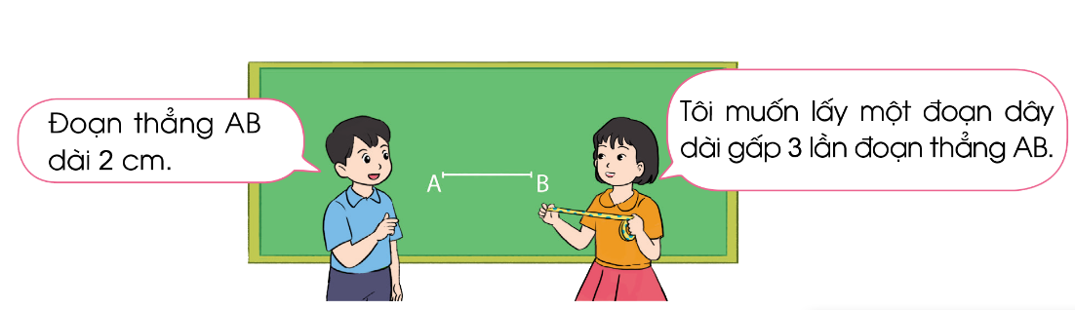
Bài toán: Đoạn thẳng AB dài 2cm, đoạn thẳng CD dài gấp 3 lần đoạn thẳng AB. Hỏi đoạn thẳng CD dài bao nhiêu xăng-ti-mét?

Slide 9



Tính độ dài đoạn thẳng CD
AB = 2 cm
CD dài gấp 3 lần AB

Slide 10
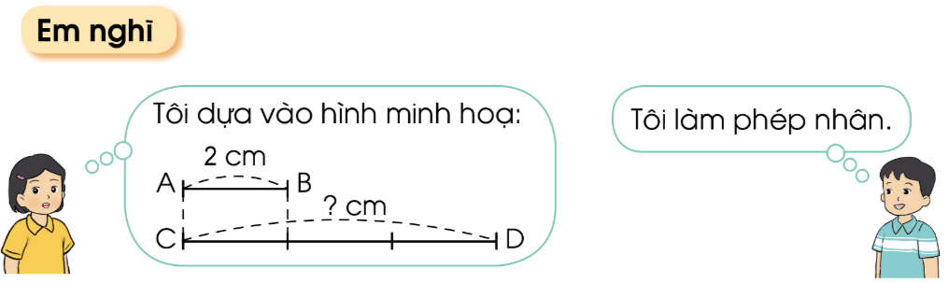

Bạn gái trong bức tranh đã dựa vào sơ đồ gì để suy nghĩ lựa chọn phép tính thích hợp cho phương án giải bài toán?
Sơ đồ đoạn thẳng.

Slide 11

Bài giải
Độ dài đoạn thẳng CD là:
2 x 3 = 6 (cm)
Đáp số: 6 cm.
Muốn gấp một số lên một số lần, ta lấy số đó nhân với số lần.

Slide 12

Ví dụ
Gấp 6 lên 5 lần ta được:
6 x 5 = 30
Gấp 2 lên 4 lần ta được:
2 x 4 = 8

Slide 13

Mẹ rót nước mơ vào hai chiếc bình. Bình nhỏ có 2 lít nước mơ, bình to có số lít nước mơ gấp 5 lần bình nhỏ. Hỏi bình to có bao nhiêu lít nước mơ?
Tóm tắt:
Bài giải
Bình to có số lít nước mơ là:
Bình nhỏ: 2 l nước
2 × 5 = 10 (l)
Bình to: gấp 5 lần bình nhỏ
Đáp số: 10 l nước mơ.
Bình to: ..?... Lít nước

Slide 14

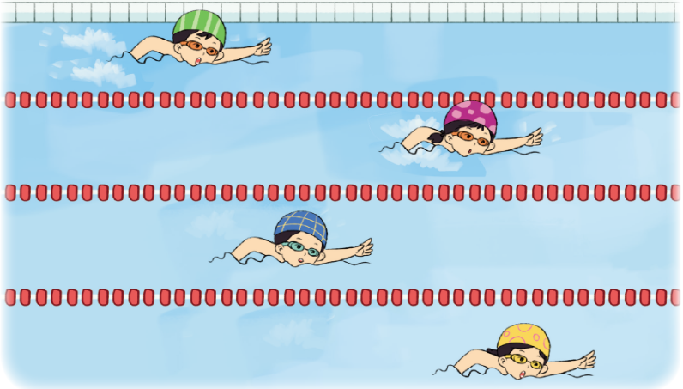
Trong danh sách học ngoại khoá thể dục thể thao, có 4 em đăng kí học bơi. Số em đăng kí học các môn thể thao khác gấp 4 lần số em đăng kí học bơi. Hỏi có bao nhiêu em đăng kí học các môn thể thao khác?
Tóm tắt:
Học bơi: 4 em
Học các môn khác: gấp 4 lần số em học bơi
Môn thể thao khác: .... em?

Slide 15
Bài giải
Số em đăng kí học môn thể thao khác là:
4 x 4 = 16 (em)
Đáp số: 16 em.

Slide 16
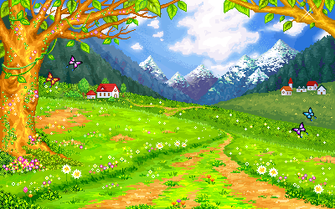

CHÀO TẠM BIỆT !

